Slide 1
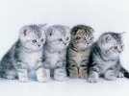
Породы кошек

Slide 2
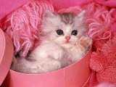
Кот

Slide 3
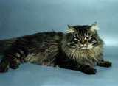
Средний срок жизни домашней кошки – 15-20 лет, в то время как для диких – от 3 до 5 лет

Slide 4
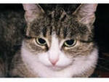
.Домашняя кошка

Slide 5
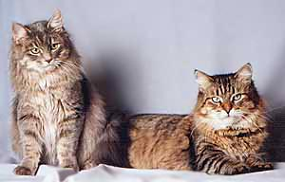
Сибирская кошка

Slide 6
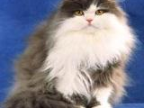
Персидская кошка

Slide 7
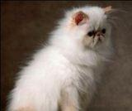

Slide 8
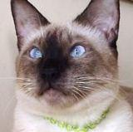
Сиамские кошки

Slide 9
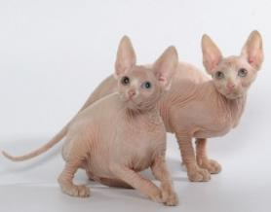
Кошка донской сфинкс.

Slide 10
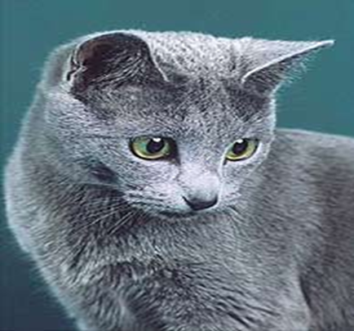
Русские голубые кошки

Slide 11
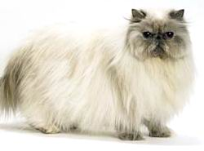
Гималайская кошка

Slide 12
